Slide 1
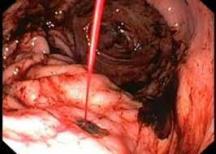
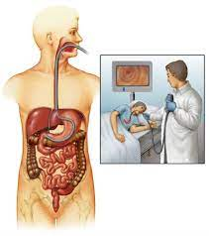
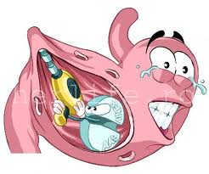
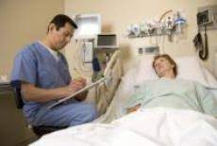

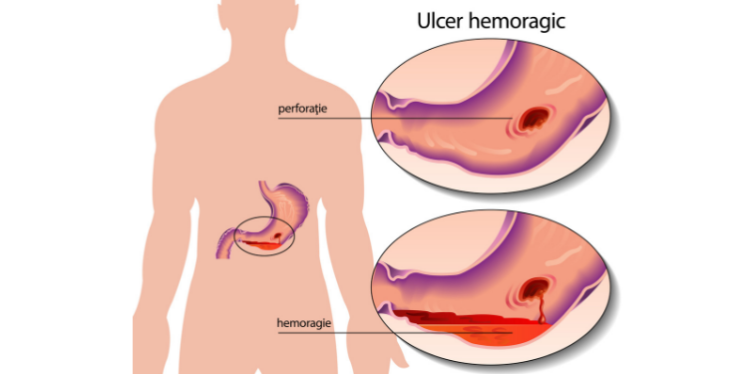
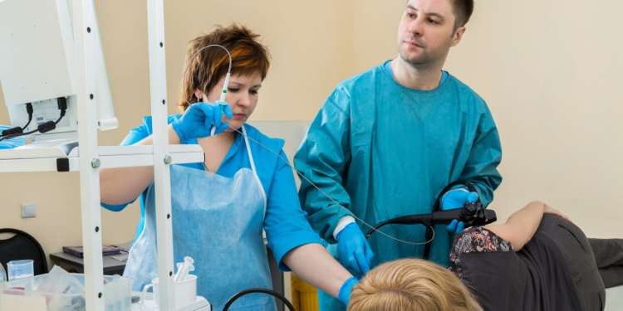
Managementul Hemoragiei digestive in activitatea asistenților medicali

Slide 2
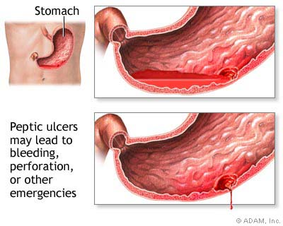
Definitie:
HD-extravazarea sângelui în lumenul tractului digestiv
Hemoragia digestivă poate să survină de la orice nivel al tractului digestiv, de la orofaringe până la anus. Poate fi ocultă, manifestându-se prin slãbiciune, anemie, hipotensiune ortostatică sau poate fi masivă, instalându-se rapid, cu pierderi mari de sânge.
Hemoragia este una dintre cele mai mari provocări pentru fiecare lucrător medical, cât și pentru pacient. Desi medicina a cunoscut progrese în diverse domenii, se întâmplă să ne confruntăm cu hemoragii masive necontrolate care spulberă viețile omenesti.

Slide 3
Clasificare:
HD pot fi:
  Superioară – cea care are drept sursă leziunea localizată proximal de ligamentul Treitz. HDS în funcție de sursa hemoragică se divide în non-variceală și variceală.
  Inferioară – hemoragie a cărei sursă este localizată distal de ligamentul Treitz.

Slide 4
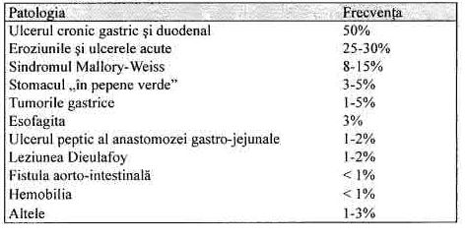
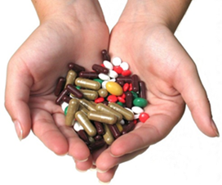

Incidenta si Etiologia HDS
  Incidența hemoragiei digestive superioare variază de la 50 la 150 cazuri la 100 000 adulți/an.
  Etiologia:

Slide 5
Cu caracter terapeutic HDS se pot ȋmpǎrți ȋn:
1) HDS ușoare (Hb 10-12 g/l; Ht 35%; pierdere volemicǎ sub 10%).
2) HDS medii (Hb 10-8g/l; Ht 35-25%; pierdere volemicǎ 25%).
3) HDS grave (Hb 8-5g/l; Ht sub 25%; pierdere volemicǎ peste 25%).

Slide 6
Siptomatologia
Bolnavul cu H.D.S. exteriorizatǎ sau nu, prezintǎ:
  - amețeli, slǎbiciune;
    -palpitații;
    -senzația de frig;
    -transpirații, grețuri;
    -sete intensǎ;
    -anxietate.
Uneori se produce sincopa ȋn timpul hematemezei sau actului de defecației.
Examenul clinic va cerceta semnele de hipovolemie, existența indicelui de șoc (raportul dintre puls și tensiune arterialǎ sistolicǎ mai mare de 1, ce diferențiazǎ tahicardiile de stres de cele determinate de hipovolemie), prezența unei tare viscerale asociate semnelor de hipertensiune portalǎ cu valoare prognosticǎ nefavorabilǎ. O hemoragie masivǎ duce la șoc hipovolemic manifestat prin:
puls rapid și filiform;
hipotensiune arterialǎ
extremitǎți umede, reci;
vene colabate;
polipnee, respirație superficialǎ;
grețuri, sete, anxietate, neliniște.

Slide 7
Semnele de exteriorizare a HDS:
Hematemeza – vomă cu sânge, care fie că are origine la nivelul mucoasei tractului digestive, fie că a fost deglutiționată de la nivelul nazo-oro-faringelui.
  Hematemeza cu sânge de culoare purpurie ca regulă presupune o hemoragie activă la nivel de esofag, stomac sau duoden.
  Voma cu ”zaț de cafea” este semnul clasic al HD superioare,
Melena este scaunul diareic de culoare intunecată care ca regulă rezultă din HDS acută și ocazional din hemoragii la nivelul intestinului subțire sau colonului ascendent.
Hematokizia este definită ca pierdere de sânge prin rect. Printre cele mai frecvente cauze este hemoragia la nivelul TGI inferior, deși ocazional poate fi responsabilă și HDS.

Slide 8
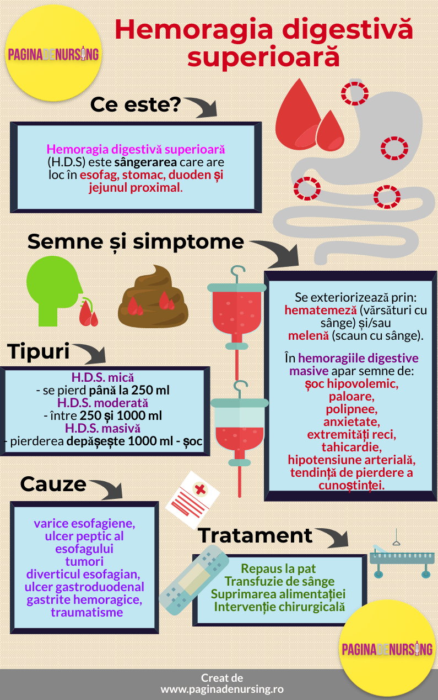

Slide 9
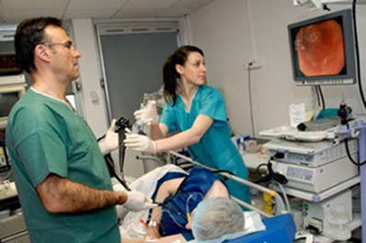
Diagnosticul HDS:
Diagnosticul HDS are la baza:
  Stabilirea originii digestive a sȃngerǎrii;
  Aprecierea persistenței sau recidivei hemoragice;
  Modificǎrile hematologice și biochimice;
  Diagnostic etiologic.
Dintre toate mijloacele de explorare, FEGDS este “standardul de aur “ȋn HDS, permițȃnd identificarea sursei acesteia ȋn 90-95% din cazuri, cu aplicarea tratamentului hemostatic

Slide 10
Managementul de urgenta a pacientului cu HD
Hemoragiile digestive superioare reprezintă o problemă majoră de sănătate publică şi o cauză importantă de morbiditate şi mortalitate.
Oricare pacient somatic care prezintă semne de hemoragie, trebuie internat în staționar în vederea diagnosticării cauzei și sursei de hemoragie. !!!
Tratamentul trebuie instituit rapid, mai ales la pacienții la care hemoragia digestivǎ are rǎsunet hemodinamic. Este de preferat inițial reechilibrarea pacientului și stoparea hemoragiei prin mǎsuri medicale (tratament farmacologic). Cȃnd, cu toate mǎsurile de terapie, hemoragia continuǎ și ȋn alte cȃteva situații particulare este necesar sǎ se apeleze la tratamentul chirurgical.

Slide 11
Intervenţiile asistentului medical în cazul unui pacient cu hemoragie digestivă superioară
A/medical face evaluarea clinică rapidă a parametrilor hemodinamici (se vor determina frecvența Ps, TA, se vor inspecta atent tegumentele şi mucoasele pentru depistarea semnelor de şoc) ,cit si BLS – basic life support;
Administrează medicația prescrisă de medic!!!;
  Chiar dacă starea pacientului este stabilizată,a/m supraveghează permanent funcțiile vitale, diureza și bilanțul pierderilor sanguine; Oxigenoterapie;
A/medical trebuie să cunoască cum a debutat hemoragia și să observe statutul obiectiv a pacientului cu HDS (paloare, extremități reci, cearcăne, transpirații reci, puls accelerat, agitație, anxietate, sete);
A/ medical trebuie să diferențieze și să identifice epistaxisul și hemoptizia (sânge roșu, aerat, spumos), față de hematemeză (precedată de greață, pacient cu antecedente de afecțiuni digestive, cu sânge alterat, digerat, negru, amestecat cu resturi alimentare);
Sa recolteaze sânge pentru hematocrit, număr de trombocite, indicii de coagulare, uree, grup sanguin, Rh;
Sa aşeze pacientul în poziţie Trendelenburg pentru ameliorarea irigaţiei cerebrale, asigurând protecţia împotriva pericolului de aspiraţie a refluxului conţinutului gastric hemoragic mai ales la pacienţii cu conștienta alterată şi reflexele diminuate;

Slide 12
Intervenţiile asistentului medical în cazul unui pacient cu hemoragie digestivă superioară
Sa pregăteasca două căi venoase periferice sigure (branula de diametru mare 14-18G); ) şi se instituie perfuzia cu soluţii cristaloide (ser fiziologic, soluţie Ringer) la recomandarea medicului;
Montarea unei sonde de aspiraţie;
In formele ușoare, asigură alimentația cu regim hidric în prima zi, apoi sunt permise brânză dulce, smântână, unt, ouă, carne slabă;
In afară de măsurile igienico-dietetice riguroase, asistentul medical are intervenții autonome și la indicația medicului pentru: combaterea grețurilor, efectuarea bilanțului hidroelectrolitic, combaterea stării de anxietate;
Acțiuni clasice cu efect hemostatic:
pungǎ cu gheațǎ pe abdomen (epigastru);
substanțe injectabile cu acțiune hemostaticǎ:
  gluconatul sau clorura de calciu (i.m. sau i.v.);
  Vit. C (i.m. sau i.v.);
  vit. K, (fitomenadiona, i.v.);
  Ac .aminocapronic(i.v)

Slide 13
NB!!!
Asistența de urgență în hemoragiile digestive trebuie să fie una multidisciplinară, care să includă în sine un specialist cu experiență în medicina de urgență, un medic specialist în terapie intensivă, un gastroenterolog, un intervenționist, un endoscopist, un medic anesteziolog, un chirurg și un medic imagist-intervenționist.

Slide 14
Multumesc pentru atenție

